Slide 1
AGP SYSTEM
– master data
- data management by sales
Size group
Color group
Destination
Fabric essential data maintain
Acc essential data
Embroidery/printing (Web)
Category (Web)
Final customer base info (Web)
Phrases maintenance (Web)
EDITOR -IRENE
2015-12-07

Slide 2
Essential data introduction
Essential data | Share data | Maintain place | Business maintenance | Maintain place | NIKE | Maintain place
 | Basic data from company | Web Aministration maintain | Size group | Winform sales group maintain | Standard exchange rate | Web suzhou maintain
 | currency |  | Color group |  | Daily exchange rate
 | country |  | Destination |  | Currency rate
 | Payment clause | Web Accountancy maintain | Fabric basic data maintain
 | International trade condition |  | Basic data maintain of accessory
 | Manufacture of customer info |  | Embroidery/ printing | Web sales group maintain
 | Business groups | Web Aministration maintain | Category(新)
 | Special machine |  | Final customer base info
 | Style category |  | c
 | Corporate exchange rate
 | Order receiving exchange rate
 | Raw material classification
 | Unit setup
 | Conversion rate maintenance
 | Workshop section fees maintenance

Slide 3
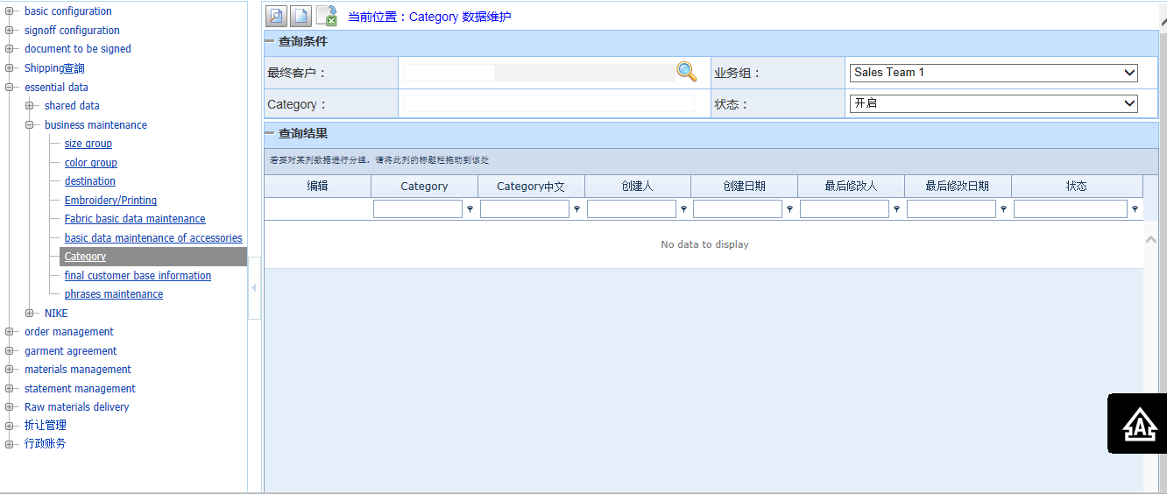
Category
Nhập vào WEB essential data→ nhập vào business management→ Category
PS. Category thiết lập theo nhu cầu khách hàng

Slide 4
Add Category
Nhấn chọn thêm mới thiết lập Category

Slide 5
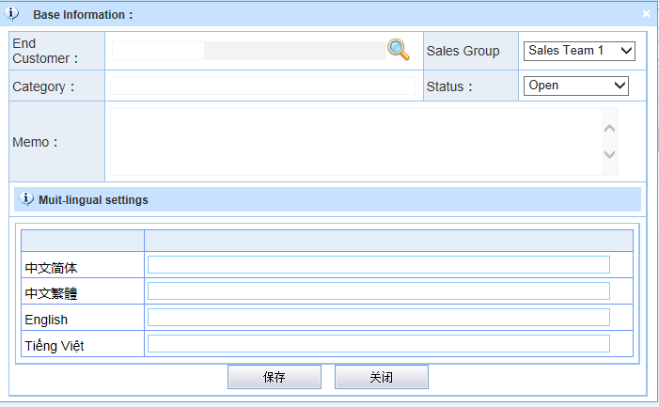
Add basic infor
Basic infor
Sales group ：chọn Category này mà thuộc sales group 。
Final customer ：chọn Category này mà thuộc final customer 。
Category ：nhập vào tên Category。
Status ：mặc định là open, nhưng nếu không sử dụng có thể chọn close 。
Memo：theo yêu cầu tự nhập vào 。
Nhập xong, chọn save

Slide 6
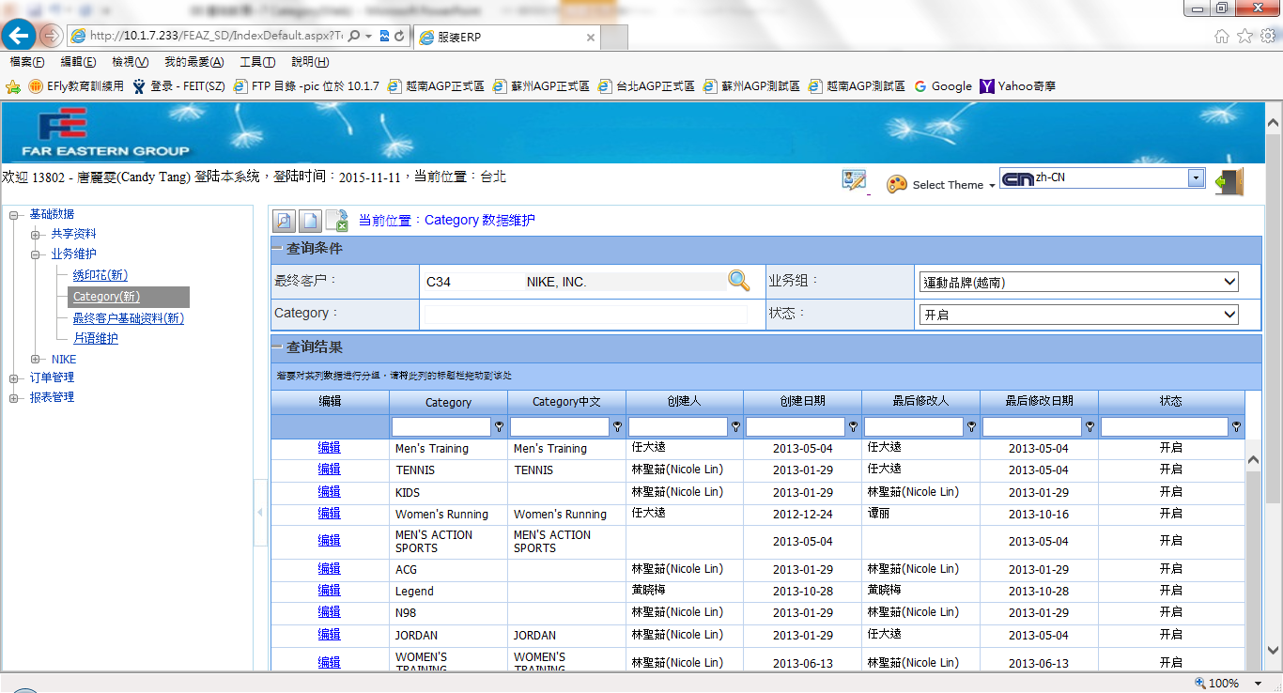
Search Category
Theo nhu cầu nhập vào điều kiện search, nhấn chọn
Kết quả search nhấn chọn code open
Ps. Nếu có nhu cầu có thể chọn download ra
excel

